Slide 1

Xin chào mừng thầy, cô và các em học sinh
Tiếng Việt: ( Tiết 89)
GV: Đặng Thị Kim Uyên

Slide 2
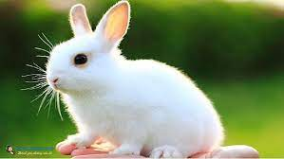
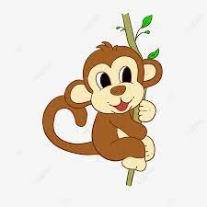
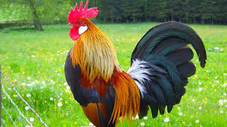
KHỞI ĐỘNG
on
mẹ con
ôn
mái tôn
ơn
bó lay ơn

Slide 3

Thứ bảy ngày 21 tháng 10 năm 2023
Bài
8C
(Tiết 89)

Slide 4


Thứ bảy ngày 21 tháng 10 năm 2023
Nghe – nói
Đóng vai các con vật trong tranh.
Chào dế mèn, ai đi với cậu đấy?
dế mèn
Chào sên, đây là bạn giun.
con sên
con giun

Slide 5
Thứ bảy ngày 21 tháng 10 năm 2023
Bài
8C
en ên un

Slide 6


Thứ bảy ngày 21 tháng 10 năm 2023
Bài 8C: en ên un
Đọc
m
en
mèn

Slide 7
dế mèn

Slide 8
Thứ bảy ngày 21 tháng 10 năm 2023
Bài 8C: en ên un
Đọc
dế mèn
m
en
mèn

Slide 9
Thứ bảy ngày 21 tháng 10 năm 2023
Bài 8C: en ên un
Đọc
s
ên
sên

Slide 10
con sên

Slide 11
Thứ bảy ngày 21 tháng 10 năm 2023
Bài 8C: en ên un
Đọc
con sên
s
ên
sên

Slide 12
Thứ bảy ngày 21 tháng 10 năm 2023
Bài 8C: en ên un
Đọc
gi
un
giun

Slide 13
con giun

Slide 14
Thứ bảy ngày 21 tháng 10 năm 2023
Bài 8C: en ên un
Đọc
con giun
gi
un
giun

Slide 15
Thứ bảy ngày 21 tháng 10 năm 2023
Bài 8C: en ên un
Đọc
dế mèn
con sên
con giun
m
en
s
ên
gi
un
mèn
sên
giun

Slide 16

Đọc
k
en
kèn
h
en
.
hẹn
t
ên
tên
nh
ên
.
nhện
v
un
vun
ph
un
phùn

Slide 17
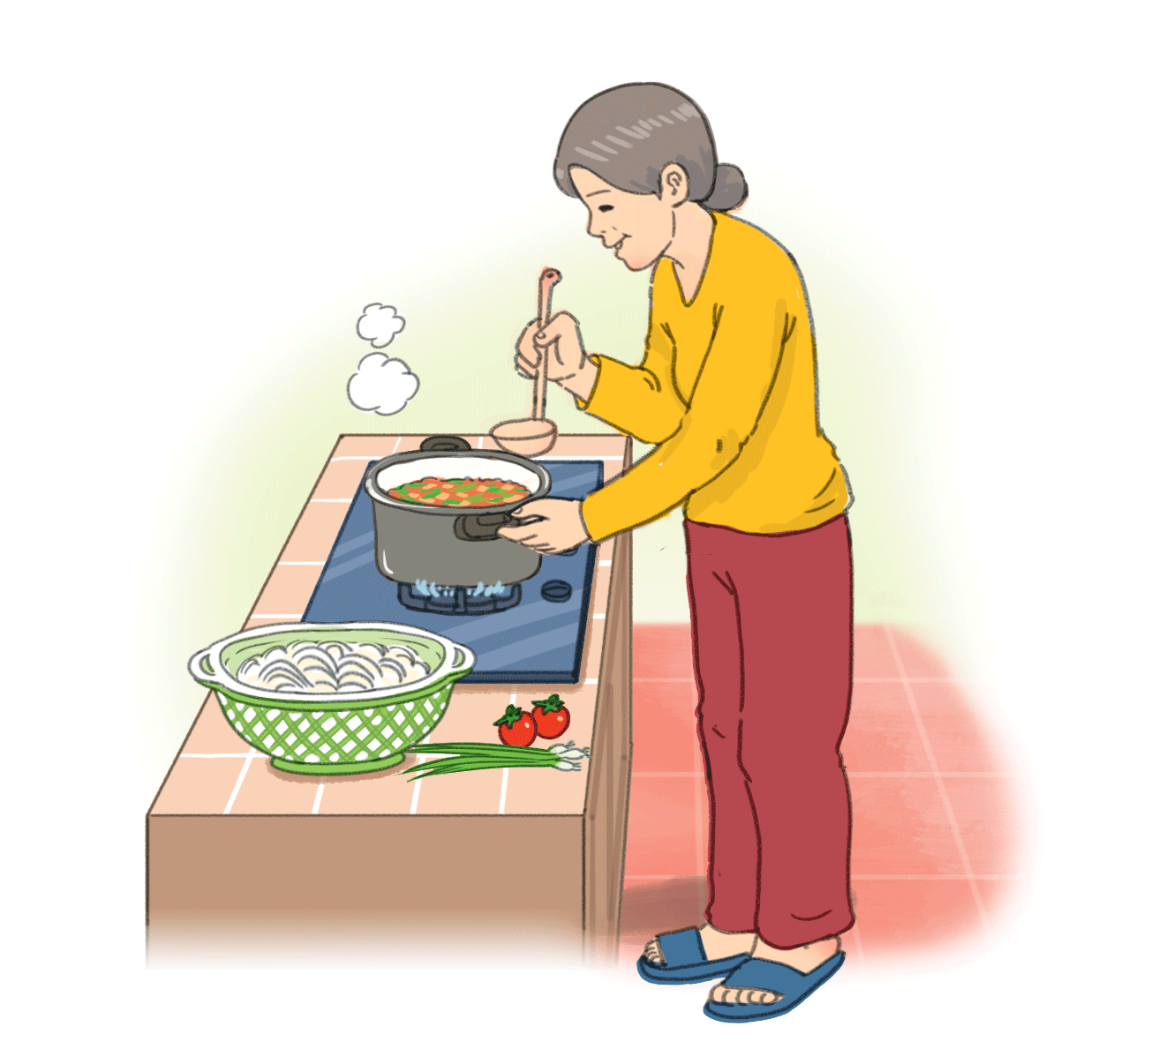

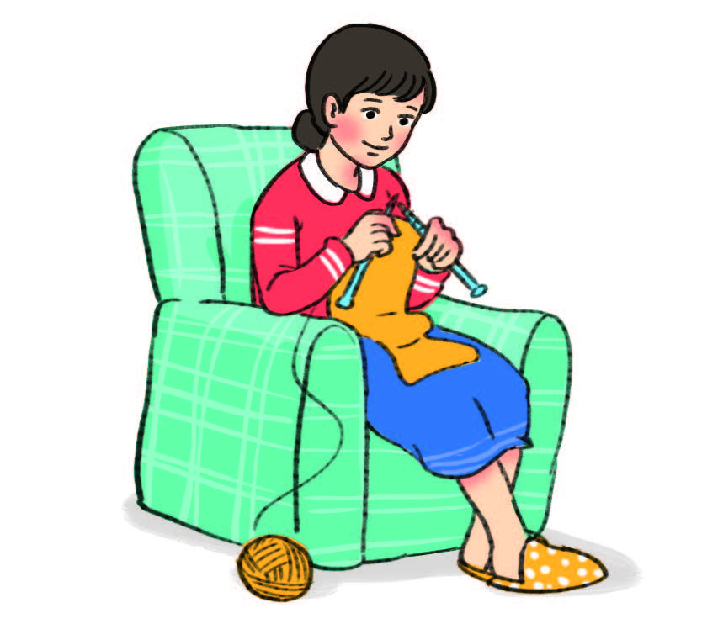
Thứ bảy ngày 21 tháng 10 năm 2023
Bài 8C: en ên un
Đọc
Mẹ đan áo len.
Bà nấu bún riêu.

Slide 18
Thứ bảy ngày 21 tháng 10 năm 2023
Bài 8C: en ên un
Đọc
dế mèn
con sên
con giun
m
en
s
ên
gi
un
mèn
sên
giun

Slide 19
Thứ bảy ngày 21 tháng 10 năm 2023
Bài 8C: en ên un
Đọc
k
en
kèn
h
en
.
hẹn
t
ên
tên
nh
ên
.
nhện
v
un
vun
ph
un
phùn
Mẹ đan áo len.
Bà nấu bún riêu.

Slide 20




Thứ bảy ngày 21 tháng 10 năm 2023
Bài 8C: en ên un
Cảm ơn thầy cô đã chú ý lắng nghe
Chúc các em học tốt!

